Slide 1
JDBC
Java DataBase Connectivity

Slide 2
El estándar JDBC
Características:
Es parte de Java 1.1
Independiente de la plataforma
Independiente de la Base de Datos
Modelado en base a ODBC
Se basa en abstracciones comunes:
    Conexión: Connection
    Sentencia: Statement
    Resultados: ResultSet

Slide 3
El estándar JDBC
ODBC
Open DataBase Conectivity
ARQUITECTURA ODBC
APLICACIÓN
Administrador de orígenes de datos
Controlador ODBC
Controlador ODBC
Controlador ODBC
Orígen de Datos
Orígen de Datos
Orígen de Datos

Slide 4
El estándar JDBC
Implementación
Paquete java.sql
Los programas deben declarar el uso de este paquete:
    import java.sql.*
El Gestor JDBC para una base de datos concreta:
    Oracle
    MySQL
    MS SQLServer
Genérico para varias bases de datos:
    JDBC-ODBC Bridge: Se traducen las llamadas JDBC en llamadas ODBC

Slide 5
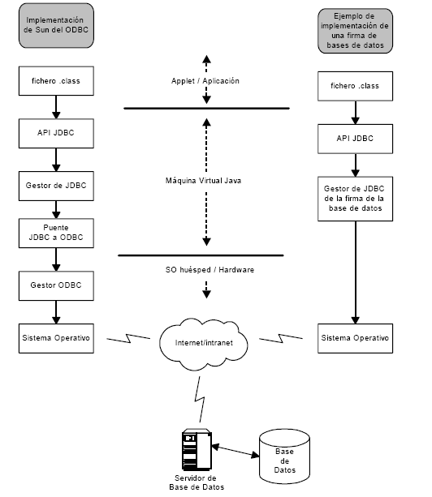

Slide 6
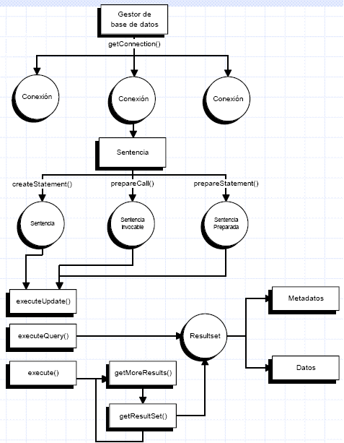
El estándar JDBC
Esquema de clases

Slide 7
El estándar JDBC
Tipos de Clases
TIPO
Clase JDBC
java.sql.Driver
java.sql.DriverManager
java.sql.DriverPropertyInfo
Implementación
Conexión de Base de Datos
java.sql.Connection
java.sql.Statement
java.sql.PreparedStatement
java.sql.CallableStatement
Sentencias SQL
Datos
java.sql.ResultSet
java.sql.SQLException
java.sql.SQLWarning
Errores

Slide 8
Ejemplo con JDBC
Consulta de datos
try {
Class.forName("com.mysql.jdbc.Driver").newInstance();
Connection conexion=DriverManager.getConnection(
"jdbc:mysql://192.168.1.1:3306/ejemploInfo","usuario","password"
);
PreparedStatement ps=conexion.prepareStatement("Select * from usuarios");
ResultSet rs=ps.executeQuery();
while (rs.next()){
System.out.println(rs.getString("nombre"));
}
rs.close();
ps.close();
conexion.close();
} catch (Exception ex) {
ex.printStackTrace();
}

Slide 9
Ejemplo con JDBC
Consulta de datos con condición
try {
Class.forName("com.mysql.jdbc.Driver").newInstance();
Connection conexion=DriverManager.getConnection(
"jdbc:mysql://192.168.1.1:3306/ejemploInfo",
"usuario",
"password");
PreparedStatement ps=conexion.prepareStatement(
"Select * from usuarios where nombre idUsuario=?");
ps.setInt(1,10);
ResultSet rs=ps.executeQuery();
while (rs.next()){
System.out.println(rs.getString("nombre"));
}
rs.close();
ps.close();
conexion.close();
} catch (Exception ex) {
ex.printStackTrace();
}

Slide 10
Ejemplo con JDBC
Inserción de datos
try {
Class.forName("com.mysql.jdbc.Driver").newInstance();
Connection conexion=DriverManager.getConnection(
"jdbc:mysql://192.168.1.1:3306/ejemploInfo",
"usuario",
"password");
PreparedStatement ps=conexion.prepareStatement(
"Insert into usuarios (nombre,apellido,edad) values (?,?,?)");
ps.setString(1,"Esteban");
ps.setString(2,"Aliverti");
ps.setInt(3,23);
ps.executeUpdate();
ps.close();
conexion.close();
} catch (Exception ex) {
ex.printStackTrace();
}

Slide 11
Clases de JDBC
java.sql.DriverManager
Lleva el control de los gestores JDBC disponibles
  Es posible que existan varios dentro del sistema
  Por defecto, carga todos los drivers definidos en jdbc.drivers
  El gestor cargado se registra con el método registerDriver()‏
Sintaxis utilizada: URL’s
  jdbc:<subprotocolo>:<parámetros>
  jdbc:odbc:<dataSourceName>:<parámetros>
final String BBDD = "jdbc:mysql://...";
Connection conexion =
DriverManager.getConnection(BBDD);

Slide 12
Clases de JDBC
java.sql.Driver
Gestor de información y configuración general
Se carga durante la inicialización mediante:
  DriverManager#registerDriver()‏
  Class.forName
Se le pedirá información a lo largo del programa
Residirá en memoria
Métodos:
  connect
  getPropertyInfo
final String DRIVER ="com.mysql.jdbc.Driver";
Class.forName(DRIVER);

Slide 13
Clases de JDBC
java.sql.Connection
Puntero a la base de datos
Proporciona el contexto de trabajo para los objetos Statement y ResultSet
Soporta propiedades de transacción
  setAutoCommit
  commit
  Rollback
Connection conexion =
DriverManager.getConnection(BBDD);

Slide 14
Clases de JDBC
java.sql.Statement
Ejecución de una sentencia SQL
  executeQuery
    Sentencias SELECT
    devuelve un ResultSet
  executeUpdate
    Sentencias INSERT, DELETE, UPDATE, CREATE
    Devuelve un entero
  execute
    Sentencias desconocidas en tiempo de compilación o sentencias que devuelven resultados complejos
    Devuelve true/false
Statement select = conexion.createStatement();
ResultSet resultado =
select.executeQuery(“SELECT * FROM USUARIOS”);

Slide 15
Clases de JDBC
java.sql.PreparedStatement
Extiende Statement para añadir sentencias
precompiladas SQL
  Compila la sentencia SQL la primera vez
  Sentencias que son llamadas más de una vez en el programa
Soporta parámetros de entrada
  setInt, setFloat, setLong, setString
PreparedStatement select = conexion.prepareStatement(
"SELECT * FROM articulos WHERE Titulo=?");
select.setString(1,”Mi titulo”);
ResultSet resultado = select.executeQuery();

Slide 16
Clases de JDBC
java.sql.ResultSet
Contiene los datos resultado de una sentencia SQL
Se recuperan secuencialmente en filas
  next() sirve para avanzar una fila
Se puede acceder a los datos de las columnas en cualquier orden:
  Índice de posición
  Nombre del campo
  Métodos: getString, getFloat, getInt, etc.
  Método wasNull()
PreparedStatement select = conexion.prepareStatement(
"SELECT * FROM articulos WHERE Titulo=?");
select.setString(1,”Mi titulo”);
ResultSet resultado = select.executeQuery();
while (resultado.next())‏
System.out.println(resultado.getString("Titulo"));

Slide 17
PREGUNTAS

